Slide 1


Regulação da Inteligência Artificial no Brasil
André Carlos Ponce de Leon Ferreira de Carvalho
Universidade de São Paulo

Slide 2
Legislação
Não existe ação mais legítima de um
legislador do que proteger aqueles cujas vidas serão prejudicadas pelas máquinas

Slide 3
Legislação
Não existe ação mais legítima de um
legislador do que proteger aqueles cujas vidas serão prejudicadas pelas máquinas
John Stuart Mill (1800s)
Revolução Industrial

Slide 4
Introdução
Inteligência Artificial (IA) atrai e assusta
Mundo foi surpreendido com a IA gerativa (geradora, generativa)
  Impactos na educação, na sociedade, nos governos e nas empresas
  Embora muito já tinha sido apresentado antes do ChatGPT
Novas surpresas virão rapidamente, nesses próximos anos
Por isso,
  UNESCO aprovou Recomendação para uma IA Ética
  Países discutem Estratégia e Legislação para IA

Slide 5
Recomendações da UNESCO para uma IA ética
  Recomendação sobre Ética da IA
    Recommendation on the Ethics of AI
Resolução aprovada em 2021 pela UNESCO
  Referendada por 193 países
Reconhece efeitos da IA nas
  Ciências Humanas
  Ciências Exatas
  Ciências da Vida

Slide 6
Recomendações da UNESCO para uma IA ética
Reconhece impactos positivos e negativos da IA em:
  Sociedades
  Meio ambiente e ecossistemas
  Vida humana
    Física
    Mental
10 princípios, 4 valores e 11 áreas de ações políticas
Monitoramento e avaliação dos programas e mecanismos relacionados com a ética da IA

Slide 7
UNESCO: Tecnologias de IA podem
Incluir e estimular viés, resultando em:
  Discriminação
  Desigualdade
  Divisão digital
  Exclusão
Aprofundar divisões existentes dentro de um país e entre países
Colaboração da UNESCO com a IFIP
  Implementação da resolução da UNESCO
Comissões de IA Sociedade Brasileira de Computação

Slide 8
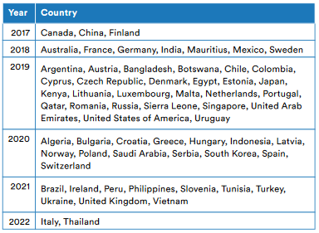

Estratégias e Regulação para IA no Mundo
Situação dos países
  Estratégia
    Lançaram estratégia para IA: 62
    Estão desenvolvendo estratégia para IA: 14
  Regulação
    Aprovaram legislação para IA: 31
    Estão debatendo legislação para IA: 13
Ano País
Ano País

Slide 9
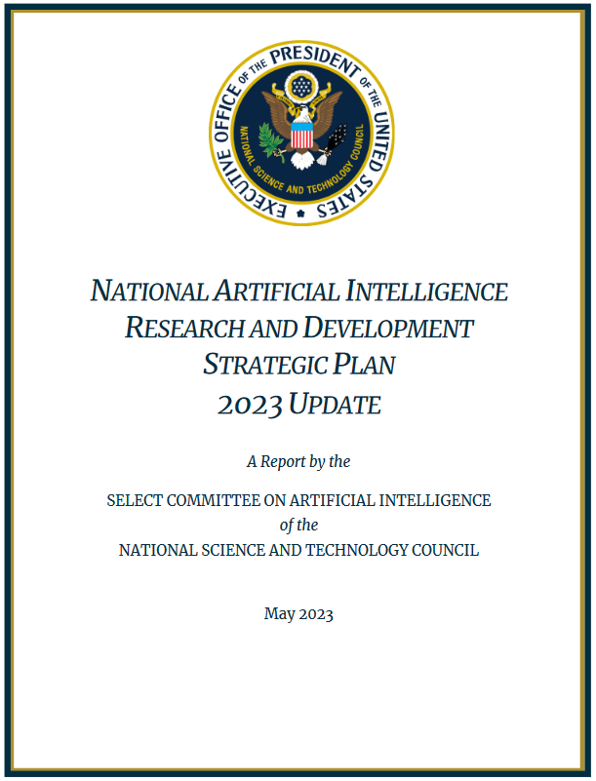
Estratégias e Regulação para IA no Mundo
Situação dos países
  Estratégia
    Lançaram estratégia para IA: 62
    Estão desenvolvendo estratégia para IA: 14
  Regulação
    Aprovaram legislação para IA: 31
    Estão debatendo legislação para IA: 13

Slide 10
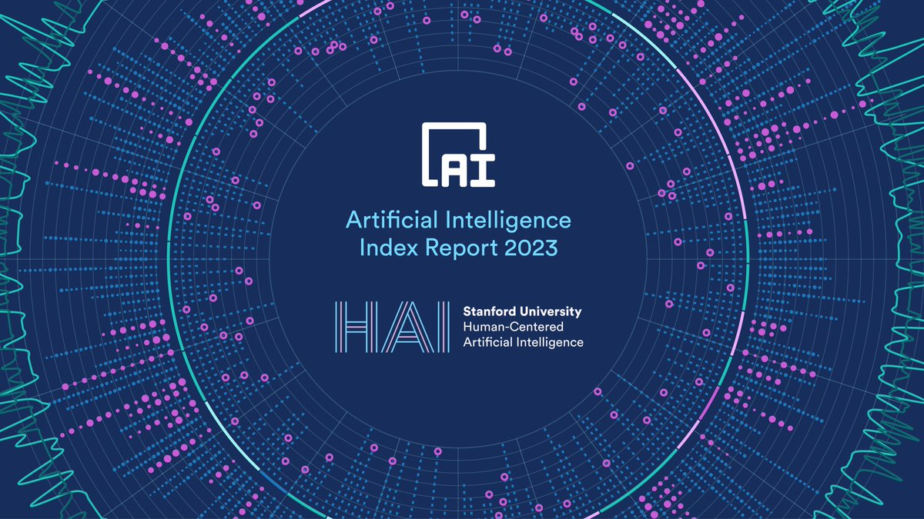
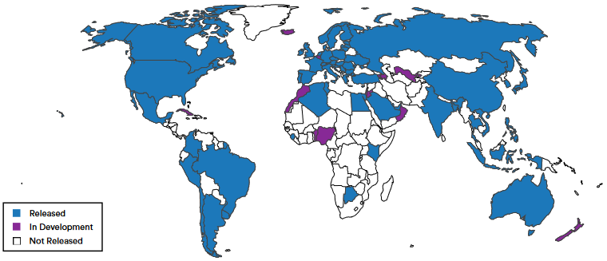
Países com estratégia nacional para IA
Lançada
Em desenvolvimento
Adaptada de https://aiindex.stanford.edu/wp-content/uploads/2023/04/HAI_AI-Index-Report_2023.pdf

Slide 11
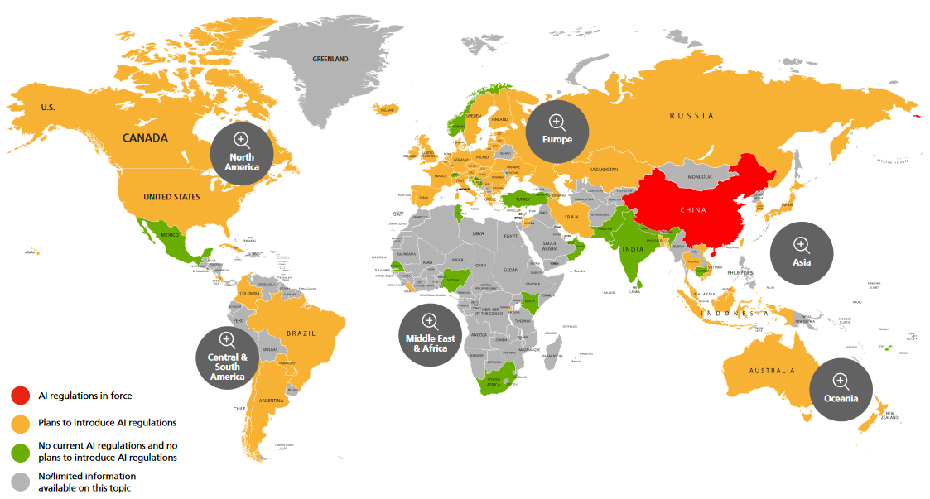
Regulação da Inteligência Artificial no Mundo
Regulação em vigor
Planos para induzir regulação
Não tem regulação nem plano
Pouca ou nenhuma informação
https://www.lewissilkin.com/en/insights/ai-regulation-around-the-world (Junho de 2023)

Slide 12
Regulação da Inteligência Artificial no Mundo
China: algoritmos de IA devem ser previamente revisados pelo estado e devem aderir aos principais valores socialistas
Regulação em vigor
Planos para induzir regulação
Não tem regulação nem plano
Pouca ou nenhuma informação
https://www.lewissilkin.com/en/insights/ai-regulation-around-the-world (Junho de 2023)

Slide 13
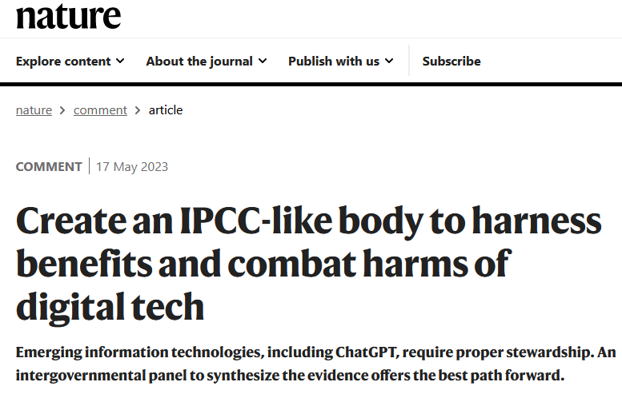
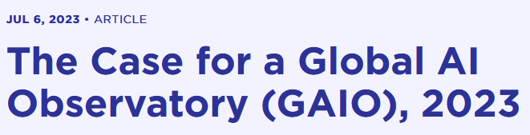
Agência, comissão ou painel internacional
Vários países estão discutindo a regulação da IA
  Algumas podem ser mais rigorosas
    Pode provocar fugas de investimentos, de cérebros e de pesquisas
    Pode levar a contrabandos de ferramentas nocivas
  Problemas enfrentados são semelhante
  Textos recentes propõem alguma organização ou controle internacional

Slide 14


Agência, comissão ou painel internacional
Painel Intergovernamental sobre Mudança do Clima - IPCC
  United Nations Intergovernmental Panel on Climate Change
  Criado em 1988 pelo Programa das Nações Unidas para o Meio Ambiente (ONU Meio Ambiente) e pela Organização Meteorológica Mundial (OMM)
  Prover aos formuladores de políticas avaliações científicas regulares sobre mudança do clima
    Suas consequências e futuros riscos
    Propõe ações reduzir os riscos
    Brasil é um dos 195 países membros

Slide 15
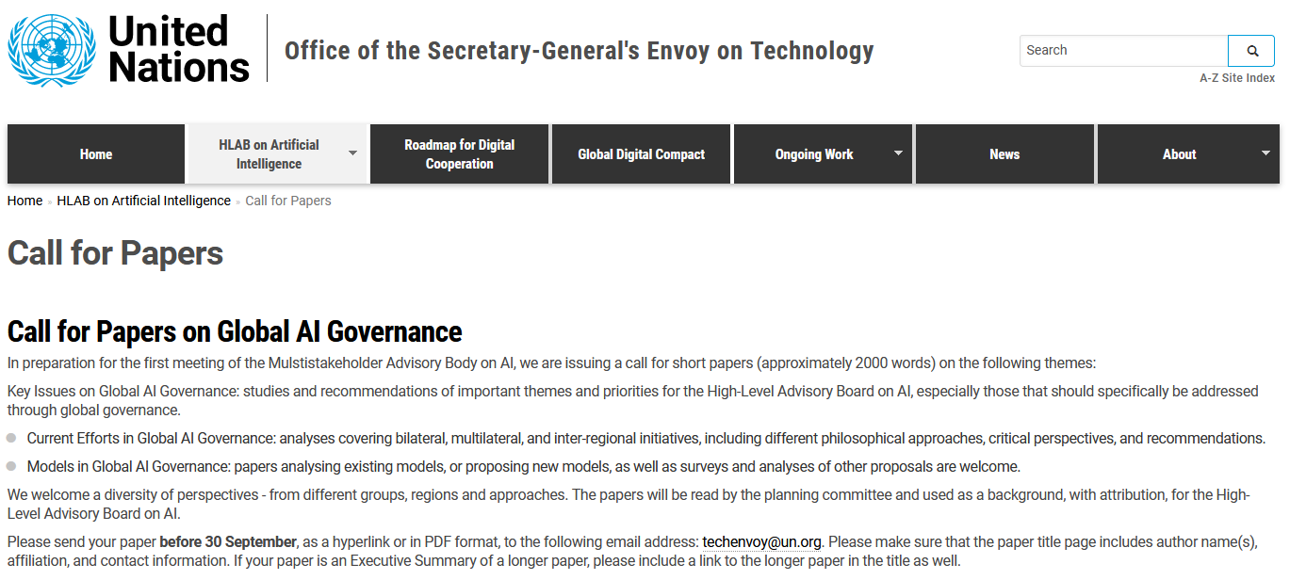
Iniciativa das Nações Unidas para IA

Slide 16
Termos usados precisam ser checados
Traduções nem sempre levam ao termo correto
  Termo incorreto pode levar a mal entendidos e contestações judiciais
Aprendizagem Aprendizado
Previsão Predição
Sistema computacional, com graus diferentes de autonomia, desenhado para inferir como atingir um dado conjunto de objetivos, utilizando abordagens baseadas em aprendizagem de máquina e/ou lógica e representação do conhecimento, por meio de dados de entrada provenientes de máquinas ou humanos, com o objetivo de produzir previsões, recomendações ou decisões que possam influenciar o ambiente virtual ou real;

Slide 17
Muito obrigado

